Slide 1
מדדי ביצוע מרכזיים(KPI) ברכש
הערכת ספקים
שמעון עדן
04 02 19
Notes:
קצת קשה לתאר במילים את התרבות הארגונית, זה נסיון המתווסף לדוגמאות.

Slide 2
נושאי ההרצאה
הערכת ספקים ויכולתם
הסמכת ספקים.
מדדי ביצוע מרכזיים ברכש-KPI
קריטריונים בבחירת ספק
סוגיות נבחרות במדידת ביצועים.
מתודולוגיה לבחירת ספק
מתודולוגיה לניהול ביצועי ספק.

Slide 3
מוטיבציה להסמכת ספקים והערכתם
על פי ההגדרה המסורתית, מטרתה העיקרית של מערכת הסמכת ספקים היא להבטיח רמת ביצוע נאותה של ספקי הארגון בהתאם לדרישותיו. אולם על פי הגישה המתקדמת המקובלת כיום המטרה רחבה יותר – טיפוח ספקים באמצעות שיתוף פעולה הדדי, באופן שיתאים ויקדם את מטרות הארגון ובד בבד יהיה תואם לאינטרסים של הספקים.
מערכת הרכש צריכה אפוא לטפל בשני נושאים במחזור הפעילות עם ספקים:
בשלב הראשון איתור, בחירה והסמכת ספקים ראויים
ובשלב השני הערכה כוללת של ביצועי הספקים לאורך זמן.

Slide 4
הערכת ספקים
הערכה עקרונית של התאמת הספק - מתבצעת בתחילת העבודה עם הספק. הערכה מחדש יכולה להתבצע באופן תקופתי.
  יכולות תהליכי הייצור-כושר ייצור,שמירה על איכות לאורך זמן.
  מצב כספי - רמת סיכון (רווחיות, הון עצמי, נזילות, עמידה בהתחייבויות לספקים שלו)
  יכולות לוגיסטיות - זמני אספקה, גמישות בזמני אספקה
  רמה וכיוונים של מאמצי פיתוח

Slide 5
הערכת ספקים
הערכה שוטפת לאור ביצועי הספק:
  עמידה במועדי אספקה
  איכות מוצר/שירות.
  רמת מחירים ויציבותם-המחיר שאני כאיש רכש מקבל ממנו לאורך זמן.
  מגמות במדדי הביצוע (יציבות, שיפור, ירידה)
  מאמצי שיפור ביוזמת הספק-ניהול,טכנולוגיה,לוגיסטיקה,דירוג ועוד.

Slide 6
הסמכת ספקים
תהליך המהווה לפעמים חלק מיצירת קשרים ארוכי טווח עם הספק.
בהסמכה מבצע הלקוח סדרת בדיקות של הספק, תהליכיו, ספקיו ויכולותיו. כתוצאה מבדיקות אלה מוגדר הספק כ-”ספק מאושר ללקוח”.
יתכנו רמות אישור שונות, החל מאפשרות רכישה מהספק ועד לביטול הצורך בבדיקת הסחורה.
ההסמכה הפשוטה ביותר מתבססת על תקנים בינלאומיים כגון ISO, FDA...

Slide 7
הערכה ודירוג ספקים
קיימות פעילויות לניהול ספקים:
עריכת סקרים ומבדקים אצל ספקים.
איסוף שוטף של נתוני איכות.
הערכת ספקים ודירוגם בהתאם לניסיון המצטבר עימם.

Slide 8
הערכה ודירוג ספקים
להערכה ודירוג ספקים יש כמה מטרות:
לקבל דירוג כולל של ביצועי ספקים, לצורך קבלת החלטות בתחומי: יכולת
הנדסית וטכנית, רמות איכות התקשרויות רכש ועוד.
לאפשר תקשורת גלויה ופתוחה עם ספקים באשר לביצועיהם ביחס לאיכות,
שירות, עמידה במועדי אספקה, מהירות תגובה, וכו'.
לספֵּק לספָּק דוח עובדתי מפורט על ביצועיו, כדי לאפשר פעילות מתקנת.
לקדם את היחסים בין לקוח לספק הנשענים על עובדות ונתונים מדודים.
לתגמל ספקים מצטיינים.

Slide 9
למה צריך הסמכת ספקים ?
איכות המוצר הסופי תלויה באיכות חומרי הגלם; איכות המוצר אינה יכולה להיות טובה יותר מאיכות מרכיביו
מניעת נזקים לחברה:
  נזק כספי ישיר (השמדות)
  החזרות מהשוק
  פגיעה במוניטין
  אובדן לקוחות
  תביעות.
דרישה רגולטורית-דוגמא: תקן הבוחן איכות תהליכי ייצור בענף המזון (GMP-Good Manufactory Practice)
Notes:
באירוע ההפרין של חברת Baxter החומר הפעיל זוהם בנגזרת של כונדרוטין סולפאט. ה- FDA זיהה שרשרת מחדלים:
הערכת הספק לא הייתה מספקת
תהליך היצור לא ניקה ביעילות את החומר
ציוד היצור לא התאים לשימוש המיועד
לא נעשתה וריפיקציה לשיטה האנליטית
1-10% במדינות מפותחות; 25% במדינות מתפתחות מוערכות כמזויפות!

Slide 10
אישור/הסמכת ספקים
מסווגים ספקים לשלוש קבוצות:
ספקים לא מאושרים – ספק שלא קיבל אישור פורמאלי על יכולתו לעמוד בדרישות האיכות, התקשרות איתו היא חד פעמית או רכישה מוגבלת בזמן, ותוצרתו עוברת בחינת קבלה.
ספקים מאושרים - ספק שנמצא ברשימת הספקים שאושרו ע"י הארגון. "אישור ספק" מהווה היתר לרכוש באופן שוטף מוצרים מאותו ספק, אך הוא אינו פוטר את הלקוח מביצוע בחינת קבלה של תוצרת הספק.
ספקים מוסמכים – הסמכת הספק היא תהליך מקיף וממושך, שבמהלכו נערך סקר מערכת אצל הספק, נבחנת יכולתו לעמוד בתנאי האספקה על פי – היכולת ייצור, הבחינה הפיננסית והיכולת לעמוד בדרישות האיכות.

Slide 11
אישור/הסמכת ספקים
סקרי איכות של ספקים
תהליך הסמכה של ספק או התקשרות חוזית עימו לטווח ארוך מחייבים לערוך סקר מערכת.
הסקר יבוצע על ידי הלקוח או על ידי גורם חיצוני בלתי תלוי.
לסקר האיכות יש 3 מטרות עיקריות:
לוודא שלספק יש משאבים פיננסיים שיאפשרו לו לעמוד בתנאי החוזה.
לוודא שיש לספק יכולות הייצור הנדרשות בתנאי החוזה.
לוודא שלספק יש מערכת איכות מתאימה.

Slide 12
אישור/הסמכת ספקים
דוגמאות לתחומים הנסקרים אצל ספק:
ניהול – פילוסופיית הניהול, תרשים ארגוני, אחריות לאיכות, סמכות מחלקת האיכות, מחויבות ההנהלה לנושא האיכות.
ניהול משאבים – תכנון כוח אדם, גיוס כוח אדם והדרכתו, ניהול חומרים, ניהול משק האנרגיה וכו'.
בקרת תכן – בקרת שרטוטים ומפרטים, ניהול תצורה, ניתוחי אמינות, ביצועי סקר תכן.
רכש – בקרת חומרים ורכיבים נרכשים, ניהול ספקים.
ייצור – תרשימי זרימה של תהליכים, כושר תהליכים, אחזקה, מחסנים, עקיבות של מנות ייצור.
תוצאות האיכות – נתוני איכות בפועל, שביעות רצון לקוחות, ניהול תוכניות איכות.

Slide 13
אישור/הסמכת ספקים
דוגמאות לתחומים הנסקרים אצל ספק:
ניהול – פילוסופיית הניהול, תרשים ארגוני, אחריות לאיכות, סמכות מחלקת האיכות, מחויבות ההנהלה לנושא האיכות.
ניהול משאבים – תכנון כוח אדם, גיוס כוח אדם והדרכתו, ניהול חומרים, ניהול משק האנרגיה וכו'.
בקרת תכן – בקרת שרטוטים ומפרטים, ניהול תצורה, ניתוחי אמינות, ביצועי סקר תכן.
רכש – בקרת חומרים ורכיבים נרכשים, ניהול ספקים.
ייצור – תרשימי זרימה של תהליכים, כושר תהליכים, אחזקה, מחסנים, עקיבות של מנות ייצור.
תוצאות האיכות – נתוני איכות בפועל, שביעות רצון לקוחות, ניהול תוכניות איכות.

Slide 14
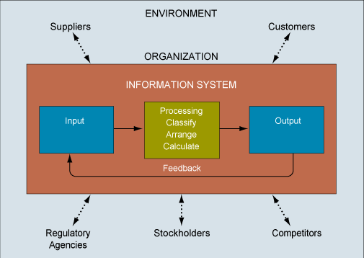
מערכת המרת תשומות לתפוקות

Slide 15
הרכש כתהליך המרה
רכש
כתהליך
המרה
ייזום דרישה
בחירת ספק
ביצוע הזמנה
קבלת המוצר
השוואה בין
התכנון לביצוע

Slide 16
הערכת ביצועי רכש
ספק ראשי ומשני
בהתקשרות מול ספק(יצרן) יש לוודא חוזית מי מבצע את העבודה?
הגוף מולו נחתם החוזה או מישהו מטעמו?
יש לזאת משמעות הן מבחינת אמינות הספק והן מבחינת איכות הטובין/השירות
הצפוי להתקבל.
דוגמא: מתוך מכרז של רכבת ישראל-כיצד הוגדרו הספק וקבלן משנה:
הספק-המציע הזוכה במכרז הפומבי.
קבלן משנה-כל ספק משנה, אשר שירותיו מוצעים כחלק מהפתרון הכולל המוצע על ידי המציע במכרז זה והם אינם של המציע לרבות תוצרים של חומרה ותוכנה, וכן שירות אירוח שרתים בחוות שרתים א ו שירותי ענן. הפעלת קבלן משנה במסגרת חוזה זה, מצריכה קבלת אישור מראש ובכתב של המתאם מטעם הרכבת.
נקודות למחשבה:
הספק הראשי מקבל את העבודה וקבלן המשנה מבצע הכל-100%
הספק הראשי מביא את העבודה וקבלן המשנה מספק פתרון חלקי מתוך הפתרון הכולל
לספק הראשי יש את כל הרישיונות ועמידה בתקנים ולקבלן המשנה אין
אישור הספק הראשי וקבלן המשנה על מנת להבטיח איכות המוצר/השירות

Slide 17
מדידת ביצועים בשיטת ה-KPI
Key Performance Indicators
מדדי ביצוע עיקריים KPIs) ),הם מדדים עסקיים המשמשים את מנהלי החברות ומנהלים אחרים כדי לעקוב ולנתח גורמים הנחשבים קריטיים להצלחת הארגון.
בד"כ הצלחה מוגדרת במונחים של התקדמות לעבר מטרות אסטרטגיות.
אפקטיביות ,KPIs להתמקד בניתוח התהליכים העסקיים אשר תורמים לשיפור הביצועים ויצירת יתרון תחרותי בענף בו פועלת החברה.
ההנהלה הבכירה רואה החשוב ביותר למדידת התקדמות לקראת עמידה ביעדים אסטרטגיים וביעדי ביצועים.

Slide 18
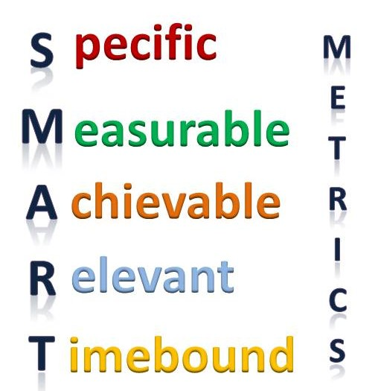
מדידת ביצועים בשיטת ה-KPI
Key Performance Indicators
זיהוי מדדי KPI
בחירת המדדים לפי עקרון SMART

Slide 19
מדידת ביצועים בשיטת ה-KPI
Key Performance Indicators
SMART
Specific
ממוקד
Measurable
ניתן למדידה
Achievable
יעד בר השגה
Relevant
רלבנטי למטרות הארגון
Time Bound
המדד נתחם בזמן

Slide 20
מדידת ביצועים בשיטת ה-KPI
Key Performance Indicators
המדדים שנבחרו במדידה כמותית / איכותית חייבים להיות תואמים את יעדי הארגון.
ערך המדד או התוצאות המוצגות הן לתקופה מוגדרת מראש ורלוונטית.
המדד אכן תורם להבנה על מצב המערכת ואפשרות לשיפור ביצועים.
רצוי מעט מדדים המשקפים באופן כולל את ביצועי המערכת.

Slide 21
סוגי מדדים
מדד הוא אמת מידה כמותית המבטאת את מצב המערכת אשר אותה רוצים להעריך.
המדד מאפשר להבחין בשינויים החלים בביצועי הארגון-בין שיפור ובין נסיגה.
קיימות חמש קבוצות שלמדדים בסיסיים אשר אמורים לבוא לידי ביטוי בכל מערכת בקרה והם:
זמן
עלות
איכות
שביעות רצון לקוח
התנהגות עובדים.

Slide 22
דוגמאות של מדדי ביצוע בארגון עסקי
דוגמאות-תאור המדד | סוג מדד
משך הזמן מדרישה לניפוק ועד הניפוק ללקוח. משך הזמן מהוצאת הצעת מחיר לספק ועד קבלת ההצעה,לפי צפיות איש הרכש. כמות הליקוטים למשמרת. משך הזמן מהוצאת הזמנה לספק ועד לקבלת הטובין במפעל. | זמן-Lead Time
עלות הובלה ימית אווירית. עלות הספק למוצר בשער המפעל של הספק. עלות הפקת דרישת רכש-מדד יעילות מחלקת הרכש. | עלות
אחוז פגומים במוצר/בשרות אחוז המשלוחים שהתקבלו ביחס למספר המשלוחים לתקופה. | איכות
מספר תלונות לקוח ביחס למספר הלקוחות לתקופה. קצב גידול במספר הלקוחות לתקופה. כמות הלקוחות ה"נוטשים" את הארגון לתקופה. | שביעות רצון לקוח
מספר הצעות ייעול שהתקבלו מהעובדים לתקופה. זמן תגובה בממוצע של איש הרכש כנותן שרות ל"מינהל חמרים",מזמן ייזום פק"ע ועד הפקת הזמנה לספק. שביעות רצון לקוחות פנים ארגוניים משירות איש הרכש. | התנהגות עובדים

Slide 23
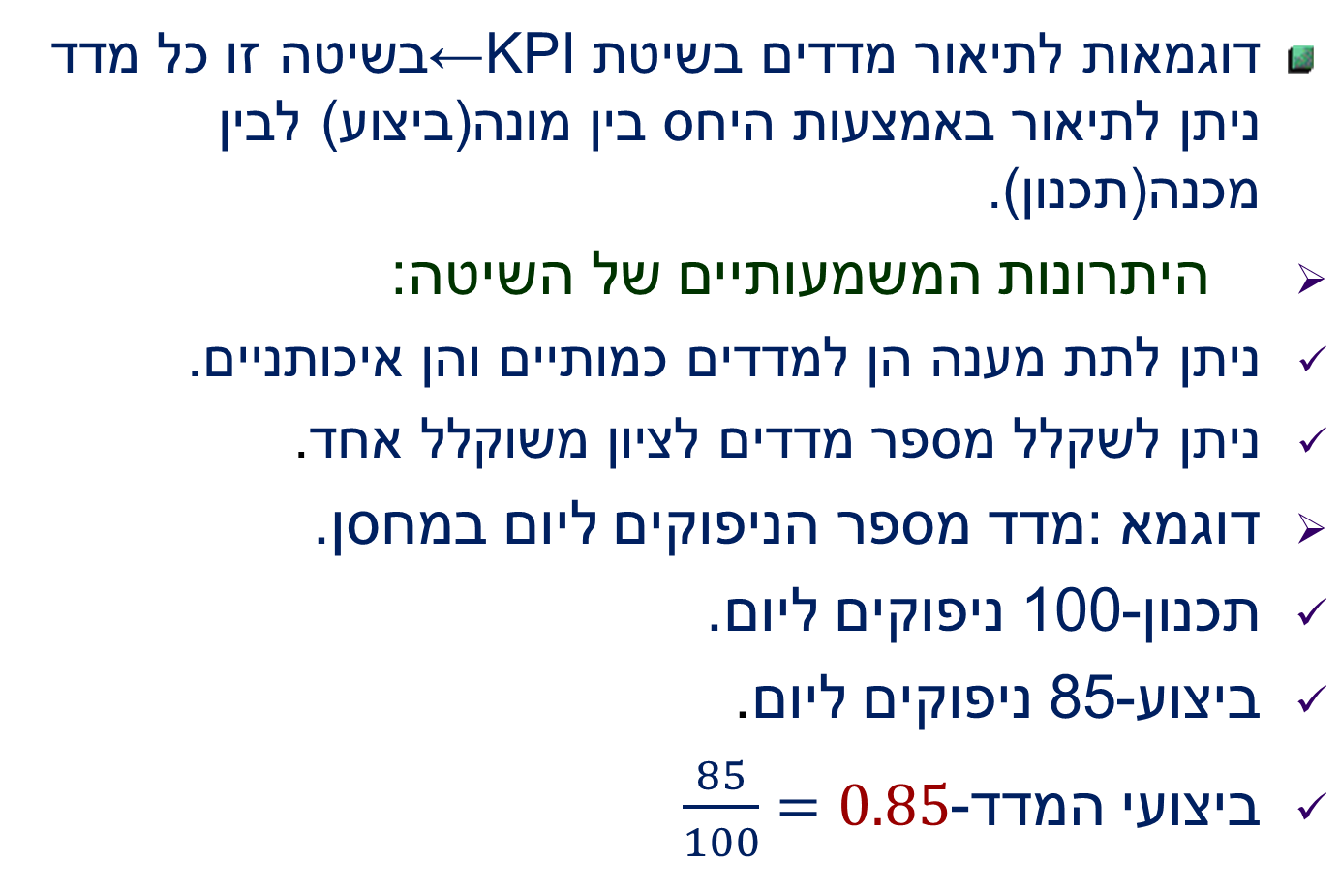
דוגמא 1- להמחשת שימוש במדד KPI

Slide 24
דוגמא 2- להמחשת שימוש במדד KPI
תיאור הבעיה
נניח שמחלקת הרכש קבלה יעד לאיתור 5 ספקים ברבעון הקרוב.
התקציב לאיתור 5 הספקים עומד על כ-10,000$.
התוצאה:
אותרו 3 ספקים ברבעון ומומש תקציב של 8,000$
שאלה
מהו המדד המשוקלל לביצועי הרכש לרבעון באיתור ספקים?

Slide 25
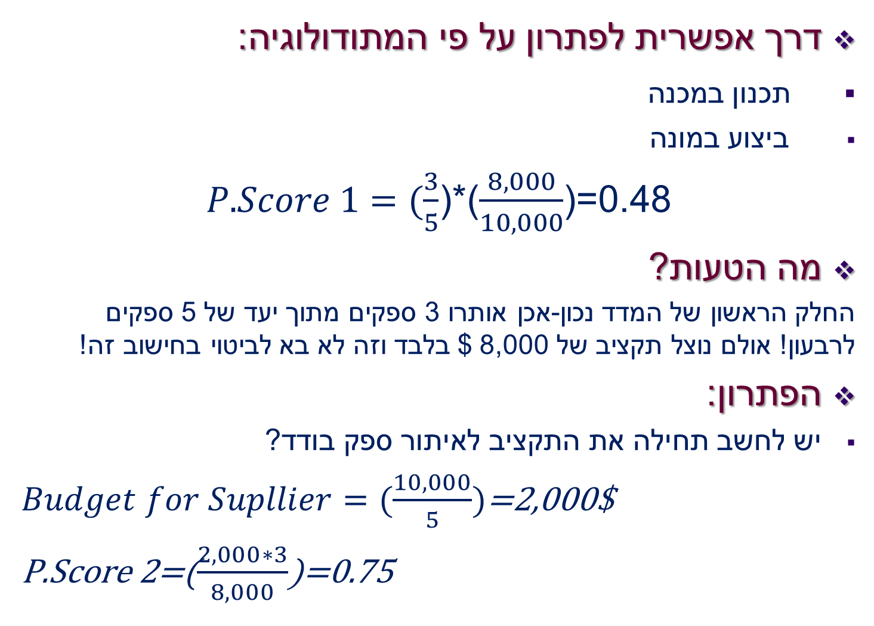
דוגמא 2- להמחשת שימוש במדד KPI

Slide 26
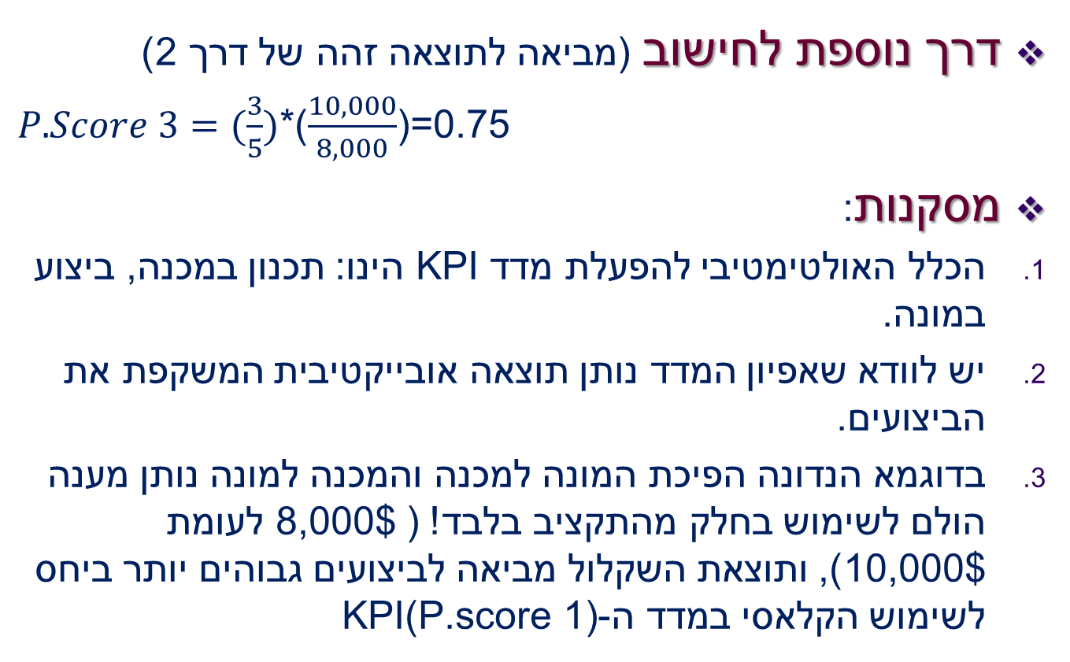
דוגמא 2- להמחשת שימוש במדד KPI

Slide 27
אפקטיביות, יעילות ונצילות-הגדרה
הגדרה | המושג
מידת התרומה של הפעולה או הפעולות,בהן מדובר למטרות הארגון ביצוע הפעולה נכון הפועלת בכיוון של השגת המטרה; הפקת התוצאה המיועדת או צפויה. ניתן לסכם ולומר שביצוע פעולה לפי מפרט ו/או תקן ו/או דרישות איכות הינה פעולה אפקטיבית. | אפקטיביות Effectiveness
רמת הביצוע של הפעולה,יחסית לסטנדרט,או לרמה המתוכננת לביצוע הפעולה. ערך התוצרת/התפוקה שהתקבלה ביחס לעלות המשאבים שנצרכו בהפקת אותה תוצרת/תפוקה. | יעילות Efficiency
אחוז הזמן שהמשאב עוסק במטלה,מתוך סך הזמן שהוקצב לו לביצוע המטלה. | נצילות Utilization

Slide 28
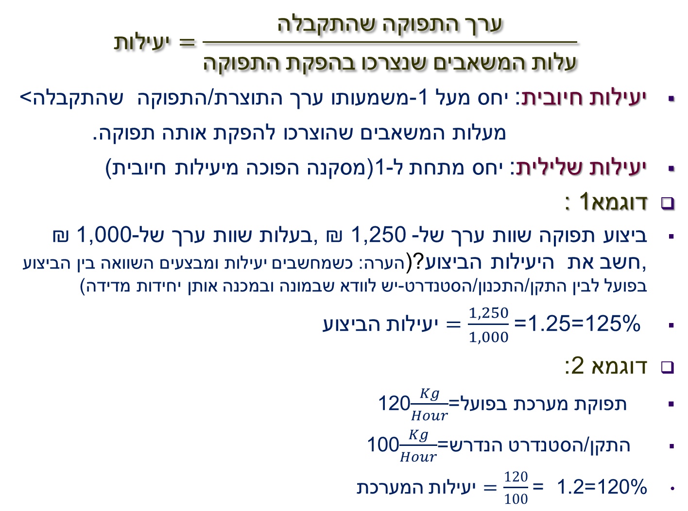

אפקטיביות, יעילות ונצילות-המחשה

Slide 29
מדדים אינטגרטיביים
מדד אינטגרטיבי בעל אותה יחידת מידה.
דוגמא 1:רווחיות מורכבת ממדדי הוצאות ומדדי
הכנסות שונות, כאשר כל המדדים נמדדים
באמצעות יחידת מידה זהה←כסף.
דוגמא 2:זמן תגובה של מערכת מורכבת מזמני התגובה
של כל חלקי המערכת←יחידת המידה
זהה←זמן.
מדד אינטגרטיבי בעל יחידות מידה שונות.
דוגמא: רמת שירות בסניף בנק←מדד סובייקטיבי
המושפע מגורמים שונים: זמן המתנה, משך
השירות, אפקטיביות השירות, אדיבות תרבות ארגונית.

Slide 30
הצגת נתוני הדוגמא-לפיתוח מדד אינטגרטיבי
Riggs Model
הדוגמא מתייחסת לארגון המעוניין לפתח מדד אינטגרטיבי(מדד אחד כולל),המורכב מ-7 מדדים ,אשר נמצאו כרלבנטיים לארגון.
ישנם 7 מדדים המרכיבים את המדד האינטגרטיבי, המודל מאפשר שכל מדיי יהיה בעל יחידות מידה שונות.
מאחר וקיימת אפשרות, שכל מדד יהיה בעל יחידות מידה שונות, מודל Riggs ממליץ לבצע נרמול על כל המדדים.
פעולת הנירמול,מציבה את הביצועים של כל מדד בסקלה משותפת בסולם:1-10(אפשר סולם אחר כגון:1-5(
מבצעים נרמול לכל מדד, המשמעות היא המרת הביצוע של המדד לסקלה שנקבעה מראש(השיטה המומלצת-Max-Min)
קובעים את המשקל היחסי לכל מדד-וועדת היגוי משותפת: רכש תפעול הנדסה איכות וכדמ' או מודל מתמטי(AHP Saaty Model)
מחשבים את ציון המדד הכולל ובודקים היכן ניתן לשפר?

Slide 31
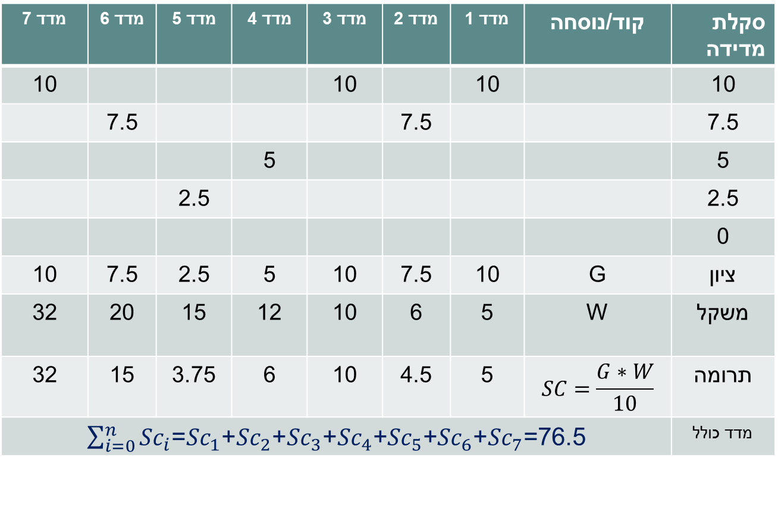
מדד אינטגרטיבי-הכולל מספר מדדים בעלי יחידות מידה שונות-Riggs
מדד 7 | מדד 6 | מדד 5 | מדד 4 | מדד 3 | מדד 2 | מדד 1 | קוד/נוסחה | סקלת מדידה
10 |  |  |  | 10 |  | 10 |  | 10
 | 7.5 |  |  |  | 7.5 |  |  | 7.5
 |  |  | 5 |  |  |  |  | 5
 |  | 2.5 |  |  |  |  |  | 2.5
 |  |  |  |  |  |  |  | 0
10 | 7.5 | 2.5 | 5 | 10 | 7.5 | 10 | G | ציון
32 | 20 | 15 | 12 | 10 | 6 | 5 | W | משקל
32 | 15 | 3.75 | 6 | 10 | 4.5 | 5 |  | תרומה
 |  |  |  |  |  |  |  | מדד כולל

Slide 32

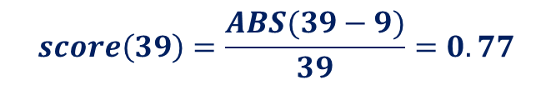
חישוב הציון(בשיטת Max-Min)
נציג את אופן חישוב הערך המנורמל :
ערך מקסימלי=48
ערך מינימלי=9
מרווח לקריטריון:48-9=39
ערך לחישוב:39
הצגה סכמתית:
$$score\left(39\right)=\frac{ABS(39−9)}{39}=0.77$$
נרמול הערך לחישוב:

Slide 33
הצגת דוגמא
המרת מדדים(עם יחידות מידה שונות) למדד אינטגרטיבי
בשיטת-Max-Min
קריטריון/ספק | משקל קריטריון | A | B | C | D
מחיר | 0.5 | 482,000 | 520,000 | 480,000 | 445,000
אי איכות פריטים | 0.25 | 5.00% | 5.00% | 3.75% | 2.50%
שירות-אי עמידה בזמנים | 0.25 | 3.00% | 2.00% | 3.00% | 5.00%
אי עמידה בזמן | ציון
2.0% | 10
2.3% | 9
2.6% | 8
2.9% | 7
3.2% | 6
3.5% | 5
3.8% | 4
4.1% | 3
4.4% | 2
4.7% | 1
5.0% | 0
אי איכות | ציון
2.5% | 10
2.8% | 9
3.0% | 8
3.3% | 7
3.5% | 6
3.8% | 5
4.0% | 4
4.3% | 3
4.5% | 2
4.8% | 1
5.0% | 0
מחיר מינימום | מרווח
445,000 | 7,500
מינימום מרווח | ציון
445,000 | 10
452,500 | 9
460,000 | 8
467,500 | 7
475,000 | 6
482,500 | 5
490,000 | 4
497,500 | 3
505,000 | 2
512,500 | 1
520,000 | 0

Slide 34
הצגת דוגמא
המרת מדדים(עם יחידות מידה שונות) למדד אינטגרטיבי
בשיטת-Max-Min
חישוב ציון מחיר לכל הספקים:
 |  | Min Value | Max Value | Difference Value
 |  | 520,000 | 445,000 | 7,500
 | A | B | C | D
מחיר-ערך כספי | 482,000 | 520,000 | 480,000 | 445,000
ציון מחיר | 5.07 | 0.0 | 5.33 | 10.0
Score Price(A)$=ABS(\frac{482,000−520,000}{7,500})=5.07$
$Score Price\left(B\right)=$ABS($\frac{520.000−520,000}{7,500})=$0
$Score Price(C)=$ABS($\frac{480,000−520,000}{7,500})=$5.33
$Score Price(D)=$ABS($\frac{445,000−520,000}{7,500})=$10

Slide 35
פתרון הדוגמא
המרת מדדים(עם יחידות מידה שונות) למדד אינטגרטיבי
בשיטת-Max-Min
קריטריון/ספק | משקל קריטריון | A | B | C | D | מרווח
מחיר | 0.5 | 482,000 | 520,000 | 480,000 | 445,000 | 7,500
אי איכות פריטים | 0.25 | 5.00% | 5.00% | 3.75% | 2.50% | 0.25%
שירות-אי עמידה בזמנים | 0.25 | 3.00% | 2.00% | 3.00% | 5.00% | 0.30%
ציון מחיר |  | 5.07 | 0.00 | 5.33 | 10.00
ציון אי איכות |  | 0.00 | 0.00 | 5.00 | 10.00
ציון אי עמידה בזמנים |  | 6.67 | 10.00 | 6.67 | 0.00
ציון כללי לספק | 100% | 4.20 | 2.50 | 5.58 | 7.50

Slide 36
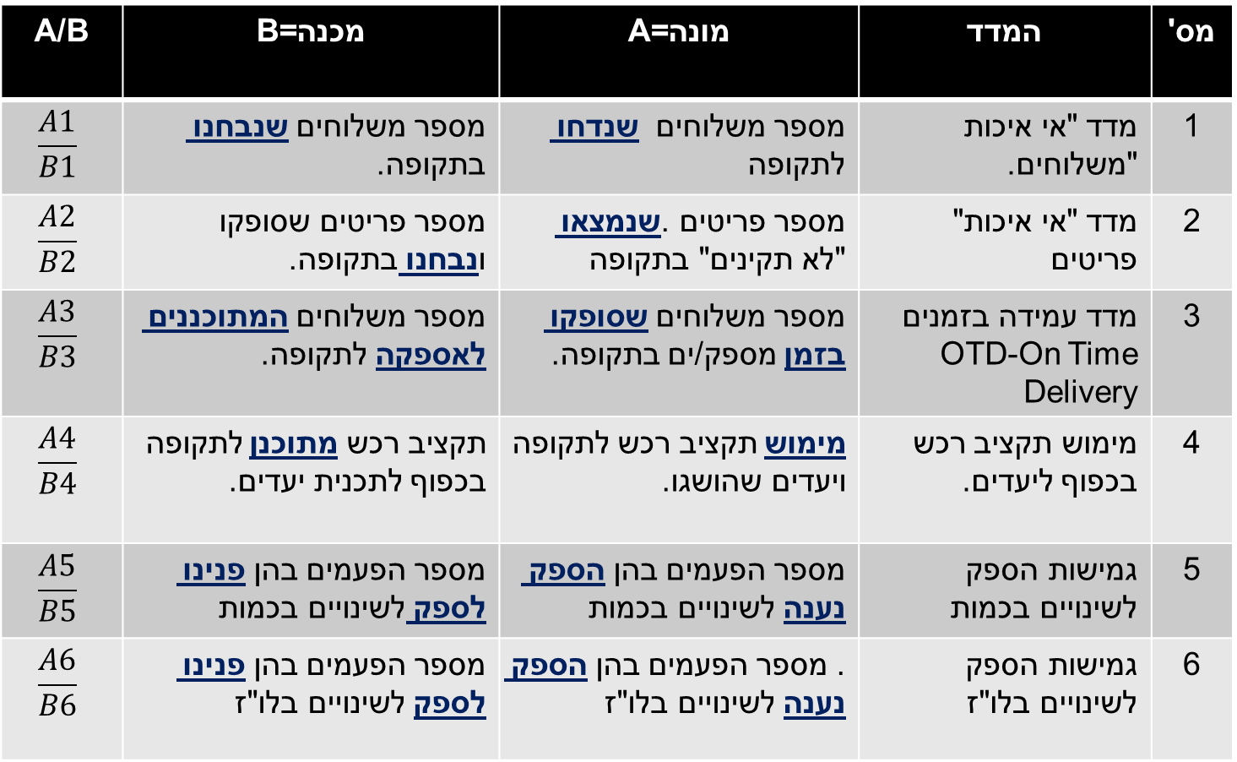
מדדי ביצוע הרכש-KPI
A/B | B=מכנה | A=מונה | המדד | מס'
 | מספר משלוחים שנבחנו בתקופה. | מספר משלוחים שנדחו לתקופה | מדד "אי איכות "משלוחים. | 1
 | מספר פריטים שסופקו ונבחנו בתקופה. | מספר פריטים .שנמצאו "לא תקינים" בתקופה | מדד "אי איכות" פריטים | 2
 | מספר משלוחים המתוכננים לאספקה לתקופה. | מספר משלוחים שסופקו בזמן מספק/ים בתקופה. | מדד עמידה בזמנים OTD-On Time Delivery | 3
 | תקציב רכש מתוכנן לתקופה בכפוף לתכנית יעדים. | מימוש תקציב רכש לתקופה ויעדים שהושגו. | מימוש תקציב רכש בכפוף ליעדים. | 4
 | מספר הפעמים בהן פנינו לספק לשינויים בכמות | מספר הפעמים בהן הספק נענה לשינויים בכמות | גמישות הספק לשינויים בכמות | 5
 | מספר הפעמים בהן פנינו לספק לשינויים בלו"ז | . מספר הפעמים בהן הספק נענה לשינויים בלו"ז | גמישות הספק לשינויים בלו"ז | 6

Slide 37
מאפייני מערכת מידע להערכת ספקים
דוגמא יישומית
מיפוי וסוגי התקשרויות
ארגון ממוקד תפעול
ארגון ממוקד פיתוח
הגדרת שאלוני הערכת ספק
סקלת ציונים:1,2.5,5,7.5,10
שאלות סגורות
קריטריונים לביצוע הערכה
משקל לכל קריטריון
קריטריון ראשי/משני
שקלול הקריטריונים לציון אחד לספק
ארגון ממוקד מחיר

Slide 38
מתודולוגיה לבחירת ספק

Slide 39
רכש ועבודה עם ספקים
ספק מקומי- עבודה עם ספק מקומי נוחה ,קל יותר להגיע לשיתוף פעולה איכותי מקצועי ואישי.
ספק גדול- בעבודה עמו יש יתרון ברור בהיקף הרכש היקף רכש כספי גדול מספק אחד נוח לתפעול ומוזיל עלויות.
ספק קטן- בעבודה עם ספק קטן ישנם יתרונות בעיקר ברמה האישית כלומר יותר התייחסות לדרישות הלקוח, זמינות לבקשות מיוחדות בעיקר מבחינת מועדי אספקה.
ספק מזדמן- ספק של מוצרי מדף זמינים שאין בהם ייחודיות.
ספק קריטי- זהו ספק של טכנולוגיה או מוצר ספציפי שחשיבותו למפעל מהותית.

Slide 40
שיקולים ראשוניים בבחירת ספקים
ספקים עם תרבות ארגונית קרובה לארגון שלנו.
ספקים שניתן לתקשר בקלות.
ספקים מכווני איכות ורצון להשתפר-מחויבות הנהלה לאיכות.
ספקים עם אמינות והיסטוריה של יכולת.
ספקים בעלי יכולת ומודעות לדרישות הארגון.
ספקים בעלי יציבות פיננסית.
ספקים בעלי יכולת לספק צרכים נוספים שלנו.
ספקים שאנו לא לקוח זניח שלהם.
ספקים עם מחירים הגונים.

Slide 41
קריטריונים לבחירת ספק
אמינות הספק
היסטוריה
ביטוח
עמידה בלוח הזמנים
תעודות והכרה מקצועית
יציבות כלכלית של הספק
יכולת
יכולת ייצור
יכולת טכנית
יכולות ניהול
יכולת תפעולית
יכולת פיננסית
איכות
תכונות מוצר איכותיות
תכן ועיצוב מוצר
אורך חיי המוצר
נוחות התיקון –ידידותיות למשתמש.
אמינות המוצר.
קלות התחזוקה.
תכונות נוספות
גישת הספק לאיכות לדוגמא
שירות תיקונים של הספק
מיקום הספק
עזרי אימון, תוכנות ואריזה

Slide 42
מתודולוגיה לבחירת ספק
הנחות בסיס והבהרות:
מדובר במצב בו הרכש מוביל תהליך בבחירת ספק חדש.
לפני הפעלת המודל לבחירת ספק, יש צורך בקיום דיון פנימי באשר ל-מהן הקריטריונים לבחירת ספק, מהו המשקל לכל קריטריון, בשפת המכרזים "אמות מידה"
בדיון מסוג זה ישתתפו בד"כ:רכש,הנדסה,איכות,תפעול,כספים.
הרכש נדרש להכין עבודה מקדימה המהווה את "הקלט" לדיון באשר להערכת ציוני הספק על בסיס: מודיעין עסקי,המלצות,ביקור בעסק(לא תמיד),התרשמות אישית,מסמכים,דירג הספק אצל לקוחות אחרים ועוד=זו ליבת העבודה, ישנם גורמים מקצועיים שיכולים לבצע עבודה זו בעיקר עבור רכישת "פריטי ליבה ו/או קריטיים ו/או היקפי רכש משמעותיים"

Slide 43
מתודולוגיה לבחירת ספק
סולם הערכה בטווח:0-10,מרווח של 2.5.
ניקוד | תיאור | דרוג
10 | מצוין | A
7.5 | טוב(דרוש שיפור) | B
5 | מניח את הדעת-דרושה פעולה מתקנת. | C
2.5 | דרושה פעולה מיידית | D
0 | יש צורך בהערכה כוללת-להפסקת .פעילות מול הספק | E

Slide 44
מתודולוגיה לבחירת ספק-דוגמא
בדוגמא שתוצג הדגש הוא על שלבי בחירת הספק:
הצגת הדוגמא: בטבלה יוצגו ממצאי הרכש-קריטריונים וציון לכל קריטריון.
קריטריון | פירוט | משקל יחסי-%
שקיפות | שיתוף במידע רלוונטי על תהליכים בחברה / בשוק (שינויים עתידיים הנוגעים לשינויי ציוד, טכנולוגיה, נתחי שוק, מקורות אספקה, הזדמנויות עסקיות..) | 10%
פיננסים | נתונים פיננסיים על החברה ( שינוי בעלות, סכנה להמשך קיום הפעילות של החברה כעסק חי/הפסיקה לעבוד עם ספק חו"ג עיקרי וכו') | 20%
הערכת הספק | חוות דעת מומחים-איתנות פיננסית, מסמכים חשבונאיים,המלצות,הבטים משפטיים, המלצות ועוד. | 10%
אספקות | יכולת עמידה בלוחות זמנים גמישות לשינויים בתכנית הייצור | 25%
איכות | איכות מוצרים הסמכות ספק | 25%
ניהול והנהלה | מחויבות הנהלה ביצועי הנהלה | 10%

Slide 45
מתודולוגיה לבחירת ספק-דוגמא
להלן הערכות הספקים-כפי שנאספו ע"י הרכש:
 | ציוני ספק לפי סקלה:0-10
קריטריון | ספק 1 | ספק 2 | ספק 3
שקיפות-10% | A | B | A
פיננסים-20% | A | A | B
הערכת ספק-10% | A | B | A
אספקות-25% | B | A | B
איכות-25% | B | A | A
ניהול והנהלה-10% | A | B | A

Slide 46
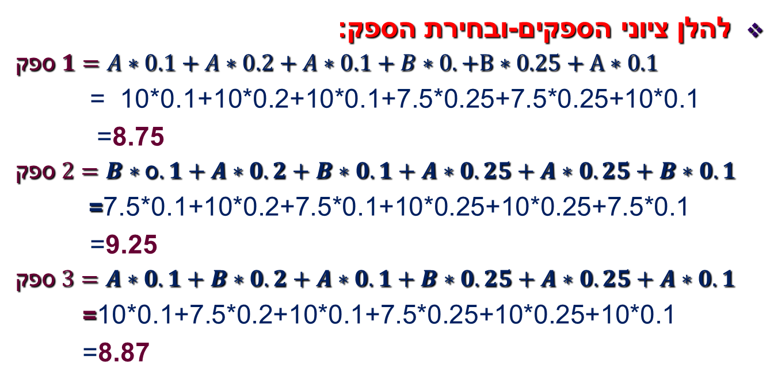
מתודולוגיה לבחירת ספק-דוגמא
הספק הנבחר=2

Slide 47
מתודולוגיה ל-
ניהול ביצועי ספקים

Slide 48
מהי הערכת ספקים
הערכת ביצועי ספקים Supplier Performance Evaluation
נועדה לאפשר לארגון להעריך, לתעד ולנתח את ביצועי הספקים עמם הוא עובד, ולהיעזר במידע הנאגר באופן שיטתי, בעת קבלת החלטות על התקשרויות עם ספקים וכן הערכת ביצועים באופן שוטף של הספק מול קריטריונים אשר נקבעו בחוזה עם הספק, לרבות המשקל לכל קריטריון לדוגמא:
איכות=50%, עלות-=30%, שירות=20%.
שלב 1-בחירת הקריטריונים ומשקל לכל קריטריון.
שלב 2-מדידת הספק באופן שוטף
שלב 3-הערכה,דירוג הספק, ויעדי שיפור ביצועים.

Slide 49
מערכת בקרת ביצועי ספק
פרופיל ספק
שם הספק | פתרונות טכנולוגיים בע"מ
תחום שרותי הספק | פיתוח והטמעת WMS
היקף רכש שנתי: | 1 מיליון $ לשנה
שנות וותק של הספק | 8 שנים
ביצועי ספק | שנה | ציון
ציון לשנה נוכחית | 2014 | 86%
ציון ממוצע עד השנה | 2007-2014 | 91%
+)/-מגמת השינוי( | 2014 | -5%
יעד לשנת 2015 | 2015 | 93%

Slide 50
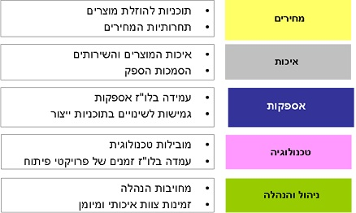
ניהול ביצועי ספק-פרמטרים למדידת ספק
א. בחירת הקריטריונים להערכת הספק

Slide 51
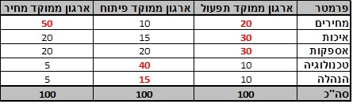
ניהול ביצועי ספק-משקל לפרמטרים
ב. בשלב שני יש לתת משקלות לכל אחד מתתי הנושאים שנבחרו- לדוגמא:
ג. קביעת אנשי מפתח אשר ייקחו חלק בלתת את ההערכה לכל פרמטר בכלי :
•מחירים : רכש או כספים
•איכות : ארגון האיכות או הייצור
•אספקות : רכש
•טכנולוגיה : פיתוח, הנדסה.
•הנהלה : פיתוח, תפעול ושירות הערכה כוללת

Slide 52
ניהול ביצועי ספק-איסוף מידע וניתוח ביצועים
ד. איסוף עיבוד וניתוח הביצועים
תדירות : אחת לתקופה, בד"כ רבעון.
הפקת המידע: איסוף המידע כולל הפקת דוחות ביצוע ממערכות המידע, לאותם פריטי מידע מדידים (על מנת להיות אובייקטיבים – מה שמופיע במערכות המידע הוא המדווח). מידע איכותי ייאסף מאנשי מפתח ויעובד לתוך כלי המדידה.
ניתוח המידע: יש צורך בהמרה(נרמול),לסקלה של 1-100.
המידע ינותח בהשוואה לרבעונים קודמים (על מנת להראות את הטרנדים והשיפור) וכן בהשוואה לספקים אחרים, על מנת ליצור מוטיבציה לשיפור.

